Slide 1
三、实验内容：
1、正弦波振荡器分析
正弦波振荡器电路如图1所示，电阻R1和R2阻值未知。
如使振荡频率为1kHz，确定R1和R2的阻值。
改变R3的阻值，测试信号从起振到稳定过程的波形，测试振荡频率和输出电压幅值，完成表1。
问题1：解释表1中4个振荡波形不同的原因。
问题2：分析使电路正常振荡的R3取值范围（R5=10k，R6=10k）。
R3（kΩ） | 10 | 9 | 6 | 5
振荡频率（Hz） | - | 1k | 998 | 1k
电压幅值（V） | 0 | 1.37 | 4.96 | 12.38
表1 正弦波振荡器实验数据
图1

Slide 2
2、函数发生器设计
设计一个能同时输出正弦波、方波和三角波的函数发生器
指标：
频率f_{o}：1.5kHz
输出电压峰峰值：正弦波4V，方波8V， 三角波4V。
要求：确定R1、R2、R3、C3的大小，使以上指标满足。
问题3：R9最小值应为多少，为什么。

Slide 3
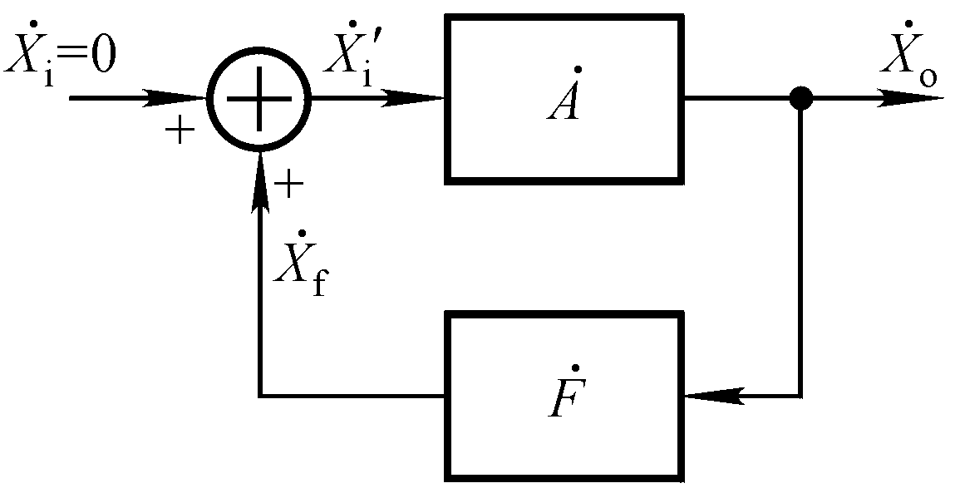
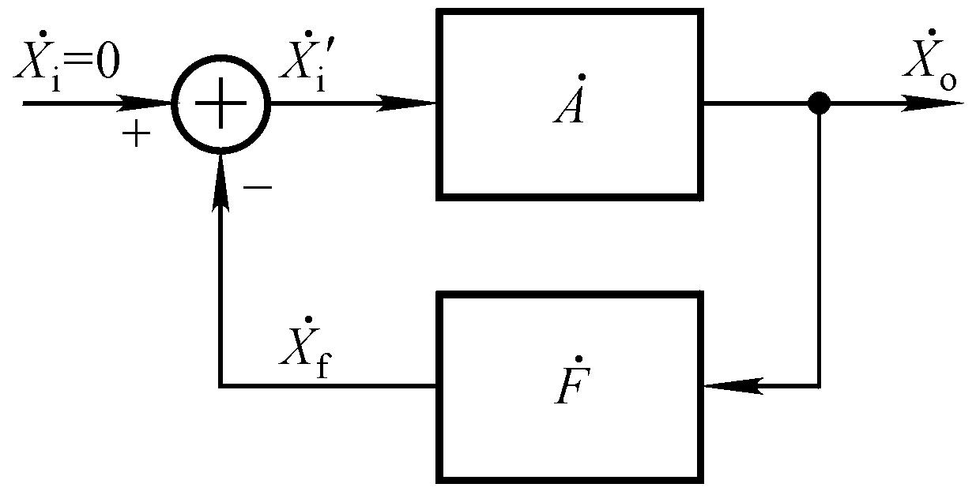
1. RC正弦振荡电路
振荡条件
负反馈放大电路的自激振荡
正弦波振荡电路中的正反馈
在电扰动下，对于某一特定频率f₀的信号形成正反馈
振荡平衡条件：
起振条件：

Slide 4
自激振荡电路的起振过程
AF >1
AF=1
起振
维持振荡
由于半导体器件的非线性特性及供电电源的限制，最终达到动态平衡，稳定在一定的幅值。

Slide 5
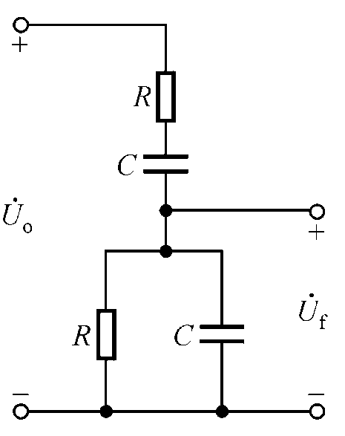
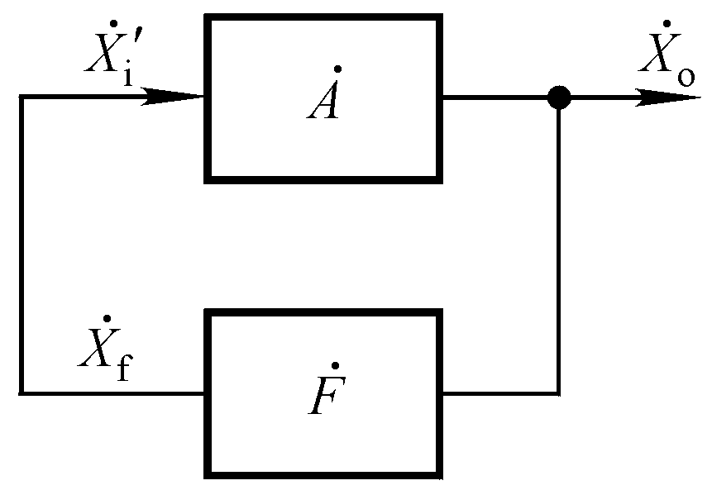
振荡原理
1) 放大电路：放大作用
2) 正反馈网络：满足相位条件
3) 选频网络：确定 f₀
4) 非线性环节（稳幅环节）：稳幅
合二为一：RC串并联网络
RC串并联选频及正反馈网络

Slide 6
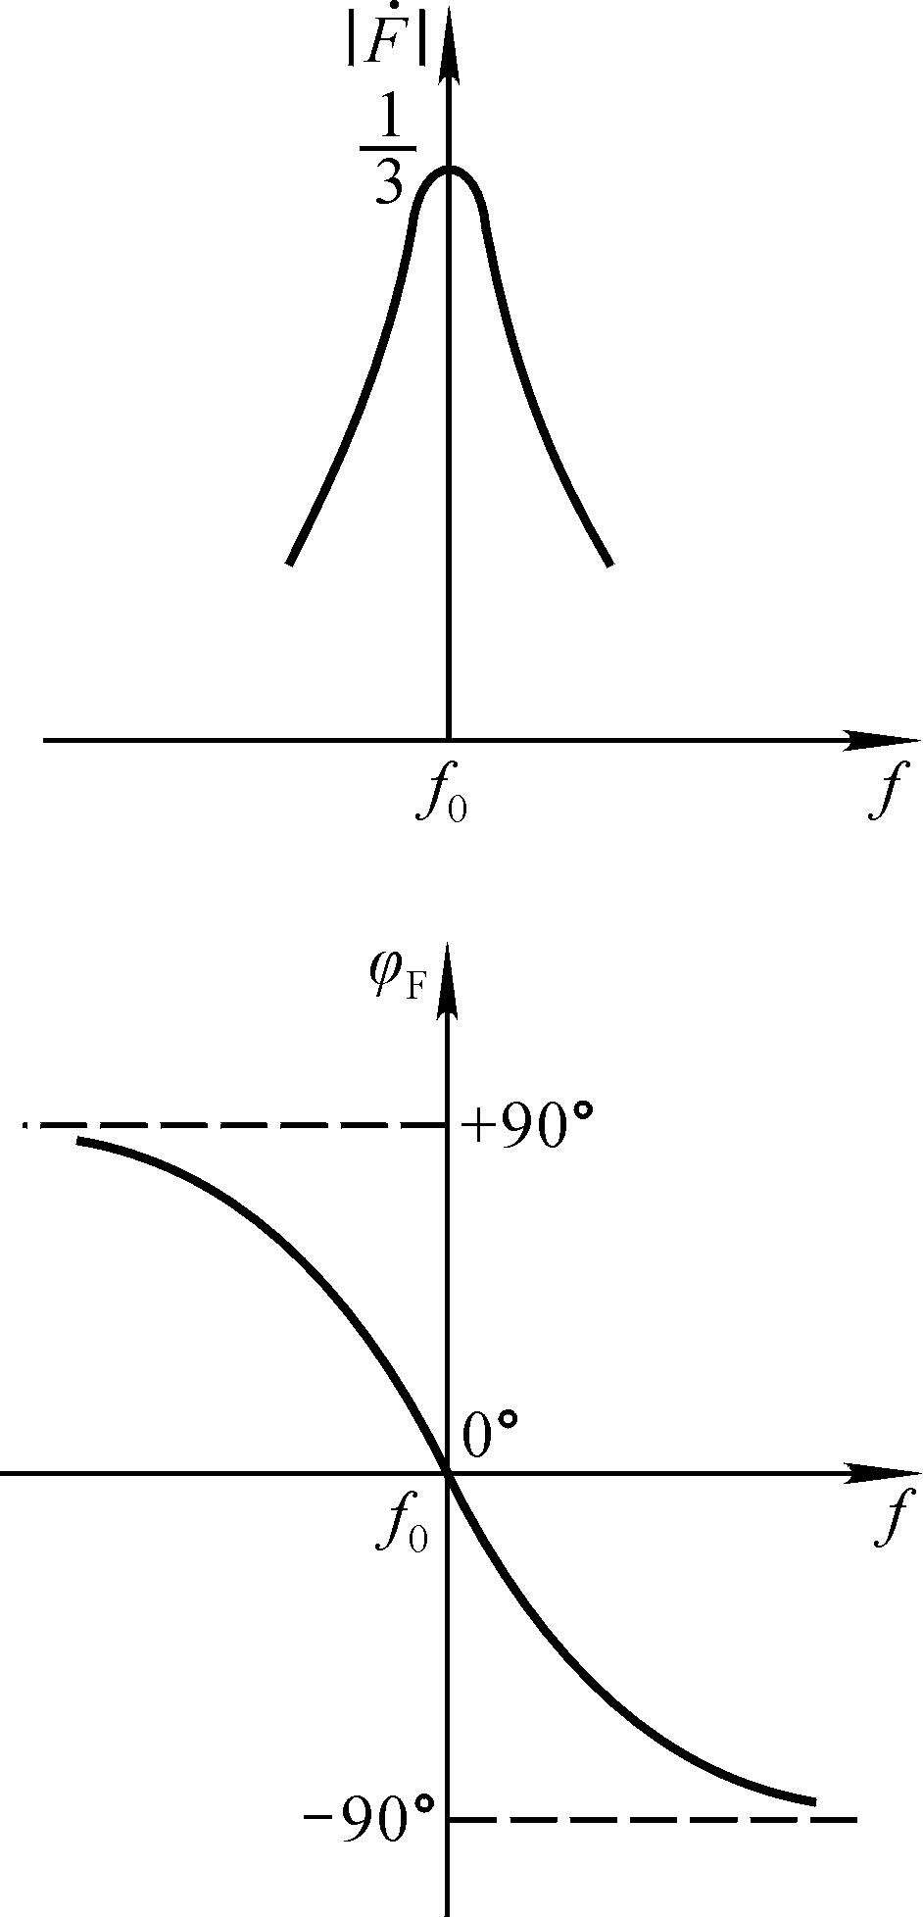
RC串并联选频网络的频率响应
当 f=f₀时，不但φ=0，且 最大为1/3。
起振条件： ，放大电路如何选择？

Slide 7
振荡电路
振荡频率
放大电路的放大倍数
R3需保证起振时(二极管未导通）放大倍数大于3
二极管D1、D2的作用：
其动态电阻r_{D}随输出电压增大而减小，可以改变放大电路的放大倍数，保证稳定时放大倍数等于3，实现稳幅。

Slide 8
参数选择
振荡频率
可选择
根据C可以确定R，调节R或C可以改变振荡频率。
选择R₁和R₂，调节R₁使电路振荡，同时波形失真小，输出电压大小满足要求。

Slide 9
参数选择
输出电压幅值

Slide 10
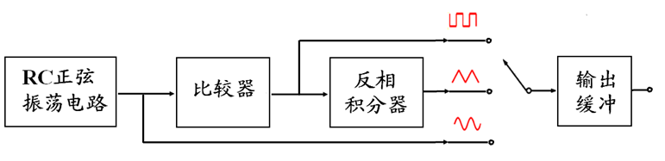
2.函数发生器
整体方案
采用RC桥式正弦振荡电路产生正弦信号
正弦信号通过比较器电路产生方波
方波信号利用反相积分电路变换为三角波

Slide 11
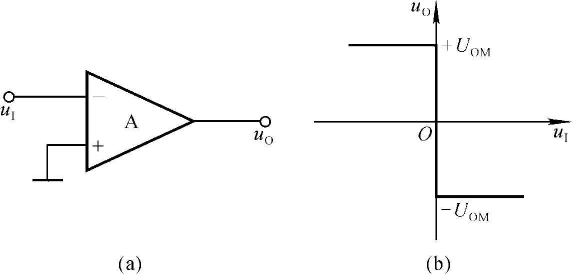
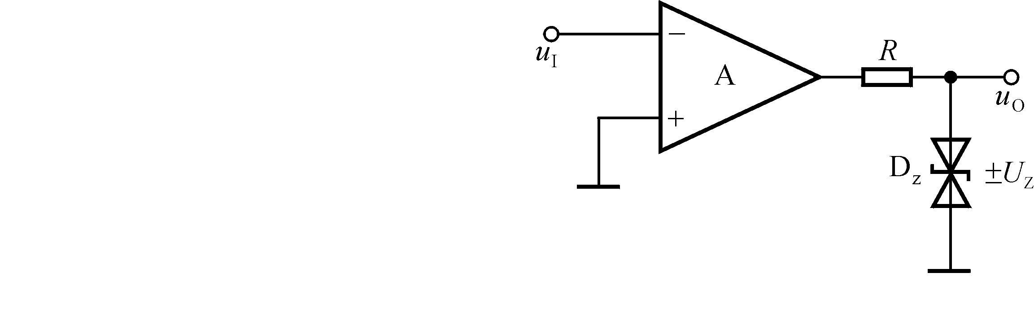
正弦波—方波
正弦信号作为比较器的输入，即可产生同频率的方波信号。
过零比较器
（1）U_{T}＝0（门限电压U_{T}为0）
（2）U_{OH}＝＋ U_{OM，} U_{OL}＝－ U_{OM} （输出电压决定于输出电路）
（3）u_{I} > 0 时 u_{O} ＝－U_{OM}; u_{I} < 0 时 u_{O} ＝＋ U_{OM} （输出电压跃变的方向）
U_{OH}＝ － U_{OL}＝ U_{Z}
输出限幅电路

Slide 12
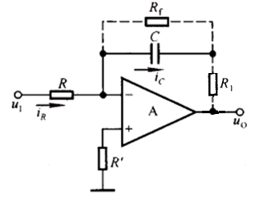
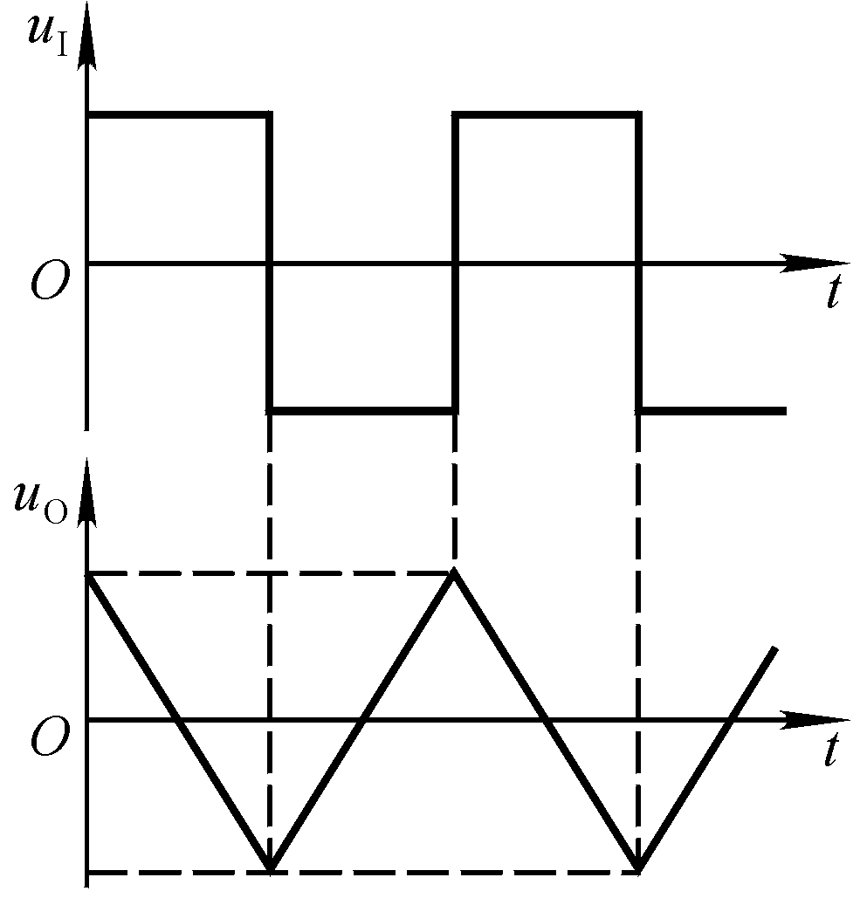
方波—三角波
积分运算电路
调整R或C的大小，可以改变三角波幅度。
R_{f}用于减小电路低频放大倍数，使之不至于太大。

Slide 13
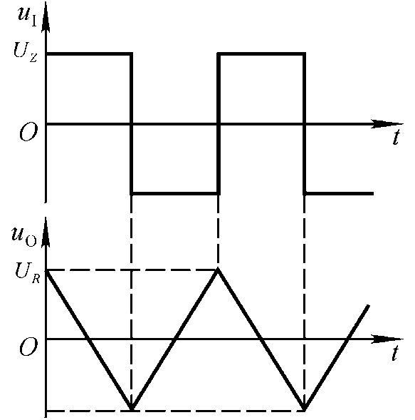
参数选择
三角波峰峰值
T为信号周期
可选择
根据C及输入输出信号的比值可以确定R（需要调试）。
要求电路的转折频率远远小于信号工作频率f_{o}。

